Slide 1
GERENCIADOR ACADEMICO
Grupo Kepler

Slide 2
Visão Geral do Produto
Software para gerenciar estudos na FGA. Faça login, escolha seu curso, e o programa sugere disciplinas com horários compatíveis. Acompanhe seu progresso acadêmico, adicione projetos e veja sua frequência.
Sobre o Problema
Atualmente, os estudantes lidam manualmente com matrículas, acompanhamento acadêmico e projetos de extensão, resultando em:
1. Matrícula Ineficiente
2. Desconhecimento do Progresso:
3. Gestão Complicada de Projetos:

Slide 3
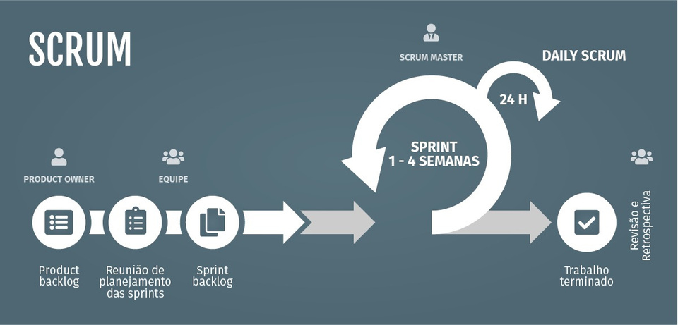






Metodologia
Tecnologias

Slide 4
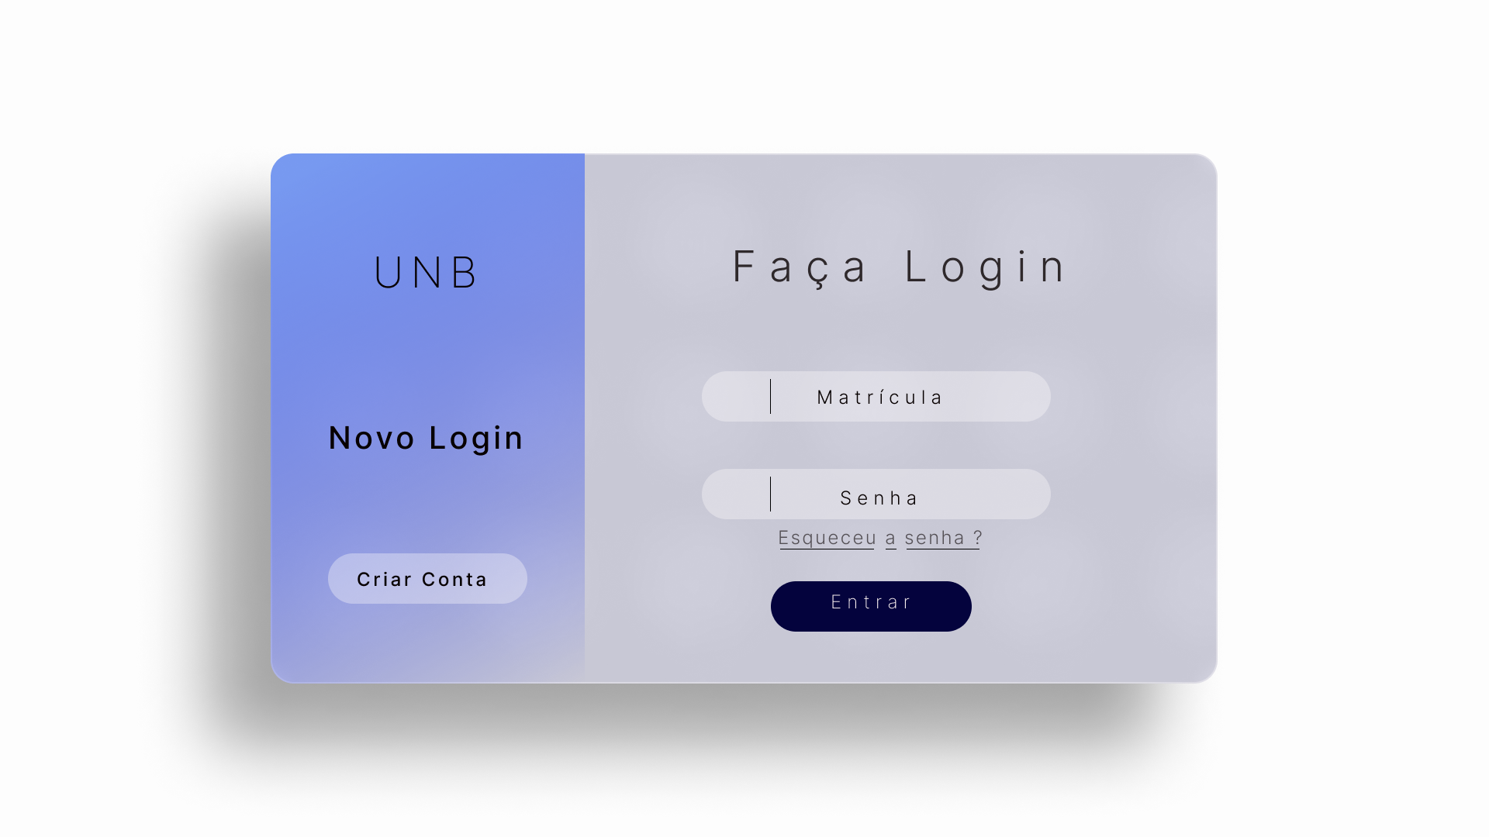
Protótipos

Slide 5
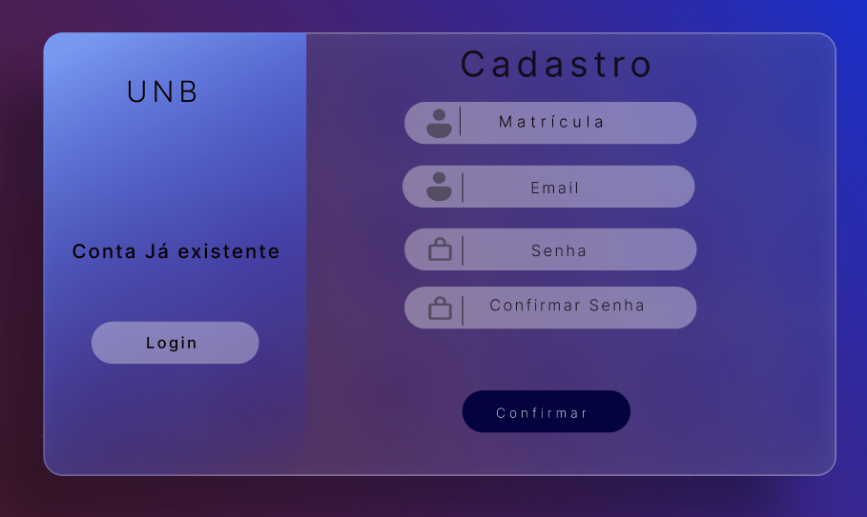
Protótipos

